Slide 1

Blackjack - Opgaven

Slide 2
Introduktion
Praktisk info
Opgave: Blackjack
Editor: Visual Studio 22
Framework: Console App (.NET)
Sprog: C#

Slide 3
Features
Produktets indhold:
Viser alles hånd (skjult med dealeren)
Hit/Stand
Beregning af værdierne
Bust med over 21
Vinder eller taber (og uafgjort/Push)
Blackjack! (med es og billedkort)

Slide 4
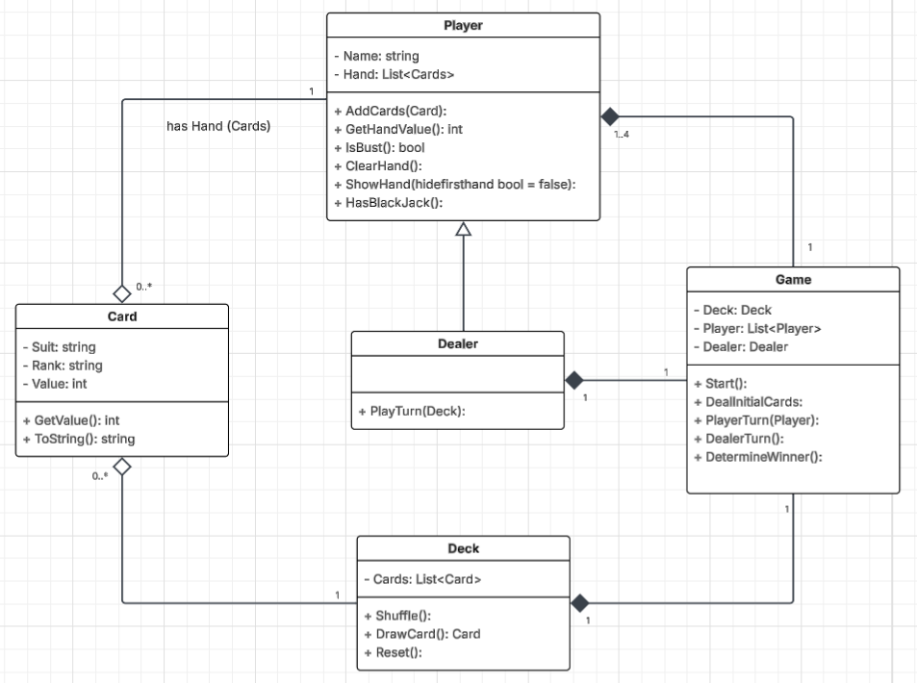
Klassediagram:
Hvilket formål har det?
Hvad består det af?
Hvem gør hvad?

Slide 5
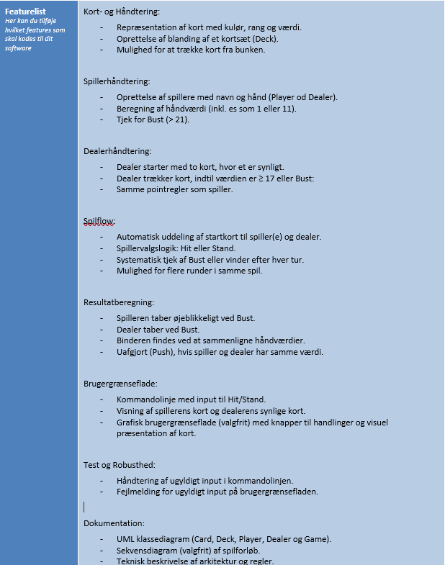
Kravsspecifikationer:
Hvordan blev det håndteret?
Hvor var der mest fokus?

Slide 6
Kravsspecifikationer:
Del opgave 1
Del opgave 2
…
Hvordan blev det håndteret?
Hvor var der mest fokus?
Delopgaver?

Slide 7
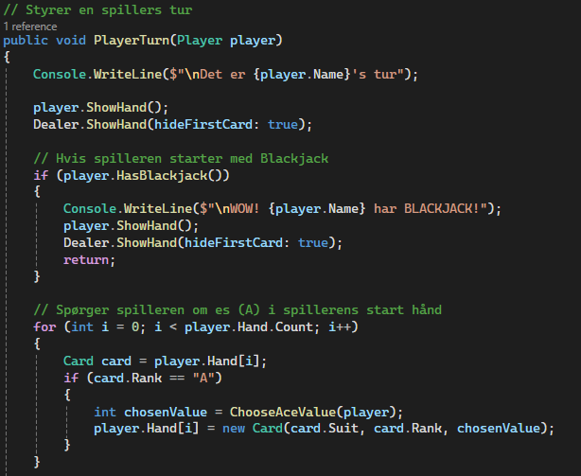
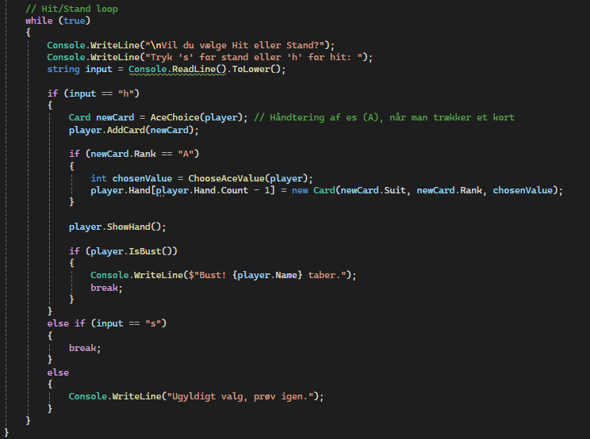
Hånd funktionen

Slide 8
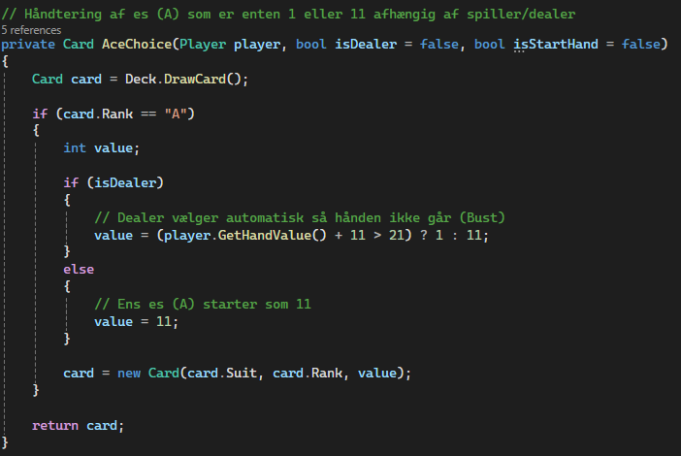
Es funktionen

Slide 9
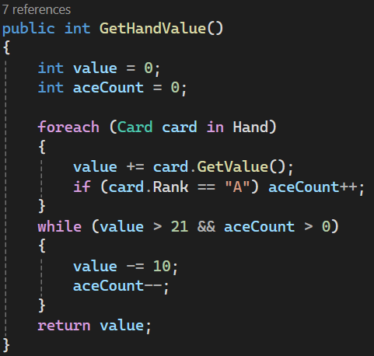
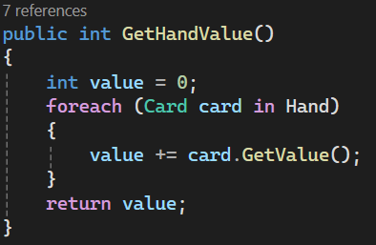
Udfordringer
Håndtere værdien af es’et (Ace)
Før
Efter

Slide 10
Udfordringer
Håndtere værdien af es’et (Ace)
Før
Efter
Hvad er forskellen?

Slide 11


Slide 12

Refleksion

Slide 14

Spørgsmål?

